Slide 1
Анализ данных Dota 2
01
Доминатор и винрейт
Обнаружение смурфов
Саммари матча
Роман Охопков — DE Сергей Голдаев — SA
Антон Кузьмин — PA Роман Хожанец — BA
Буткэмп по дата-инженерии, Томск, 12–15 ноября 2026. Обновлённые материалы: 14.11.2026
Notes:
Новая версия по всем трём кейсам. Основана на актуальных SQL, скриншотах и сохранённых outputs проектных ноутбуков. Исходный шаблон задаёт разделы, учебный пример задаёт визуальное направление. Состав и роли: requirements/team.md. Статусы старого README сопоставлены с новыми артефактами, а не перенесены автоматически.

Slide 2
Задача и результат для заказчика
02
Игрок и аналитик
Связать тайминг первой покупки Доминатора с исходом матча и сравнить раннюю и позднюю группы.
Аналитик матчмейкинга
Ранжировать нетипичные профили для ручной проверки и объяснять вклад признаков.
Игрок и зритель
Получать короткий обзор матча по событиям с проверяемыми таймкодами и фактами.
SQL / аналитика, ML №18 и LLM №24
Notes:
Источники: task/selected_cases.md; task/case2/case2_selection_and_hypothesis.md; task/case3/case3_selection_and_hypothesis.md. Сценарии заказчиков — рабочая постановка проекта, не подтверждённые интервью. Аналитика не устанавливает причинность, ML не доказывает смурфинг, текст LLM требует факт-проверки.

Slide 3
Бизнес-вопросы и гипотезы
03
Гипотеза | Метрика | Данные
SQL: ранняя покупка связана с WR. Связь наличия предмета зависит от длительности | ΔWR ранние − поздние, цель +3 п.п. WR с/без предмета по длительности | Покупатель в матче / команда Первая покупка, исход, длительность
ML: нетипичный профиль выделяется относительно peers | AP, precision, recall, F1 Сравнение вариантов признаков | Статистика участника Автометки perf_z, ранг
LLM: факты позволяют составить полезный обзор. Проверка фактов снижает ошибки | Неподтверждённые утверждения Полнота, формат, хронология | События одного матча Входной JSON и итоговый текст
Цель +3 п.п. относится к SQL. Метрики ML измерены по автоматическим меткам
Notes:
SQL: первая покупка item164 на покупателя в матче, early <=median, late>median. Актуальный dom_buyers.sql использует approx_percentile, в отличие от точной медианы в старом паспорте. ML: perf_z-метка вычисляется из показателей, не независимая смурф-разметка. LLM: полезность и снижение ошибок требуют контрольного сравнения. Источники: актуальные SQL, оба ноутбука и паспорта кейсов.

Slide 4
Данные: целевой контракт связей
04
PG matches
PK match_id; исход, длительность
PG items / heroes
PK item_id / hero_id
match_id
Mongo purchase_events
PK id; match_id
steam_account_id, itemid, time
1:N, match_id
itemid = item_id
PG match_players
PK match_id + player_slot
account_id, rank, герой
Mongo LLM events
match_id, id, time
kill / tower / gold / ...
match_id + account_id = steam_account_id
Кейс | Гранулярность результата | Контроль качества
SQL | Покупатель в матче / команда в матче | Не смешивать две единицы анализа
ML | Участник матча, затем score | Ранг, отбор, зависимость по аккаунту
LLM | Событие с event_id / обзор матча | ID, факты, таймкод и порядок
Логическая схема. Фактический SQL разрешает повторы аккаунта через ROW_NUMBER; это требует DQ
Notes:
PostgreSQL: matches, match_players, heroes, items. MongoDB: purchase_events для SQL, шесть типов событий для LLM. Схема показывает целевой контракт однозначной связи, а не доказательство его исполнения. Фактический dom_buyers.sql разрешает несколько строк аккаунта через ROW_NUMBER по player_slot, что может произвольно выбрать участника. ML читает dota.match_players из PostgreSQL, независимо от показанного STAGE. Ключ match_players=(match_id,player_slot), покупка связывается по match_id+account_id=steam_account_id. Для LLM event_id включает тип и ID источника. CSV87/6 отдельно от train/val/test ML. Подробная ER: task/data_model.md.

Slide 5
Архитектура и витрины
05
Источники
PostgreSQL
MongoDB
Iceberg / MinIO
RAW → STAGE
Airflow / Spark
MART SQL
dom_buyers
team_dominator_stats
Потребление
Trino → Superset
Python / notebooks
Объект | Назначение / объём | Обновление / SLA | Хранение
dom_buyers | Первые покупки ≈12 тыс. direct в графике | Часовой пересчёт* SLA не измерен | Срез до защиты +30 дней*
team_dominator_stats | Команда в матче без скрытых аккаунтов | После STAGE* SLA не измерен | До защиты +30 дней*
ML / LLM notebook | Эксперимент / один обзор | Ручные запуски DAG не подтверждён | Политика не задана
* Требования SQL-паспорта. Фактические настройки и версии снимков ещё нужно зафиксировать
Lineage подтверждён UI-скриншотами. SLA и расписания требуют отдельного протокола
Notes:
Источники: task/case1/lineage1.png,lineage2.png; case2/lineage1.png; case3/lienage.png. UI подтверждает таблицы/зависимости, не успешные DAG за период. Фактические SQL MART: dom_buyers и team_dominator_stats. ML notebook читает напрямую PostgreSQL, LLM Spark читает RAW, поэтому нельзя рисовать общий сквозной pipeline как исполненный для всех кейсов. Паспорта SQL хранят требования часового пересчёта и хранения +30 дней, фактический SLA не измерен.

Slide 6
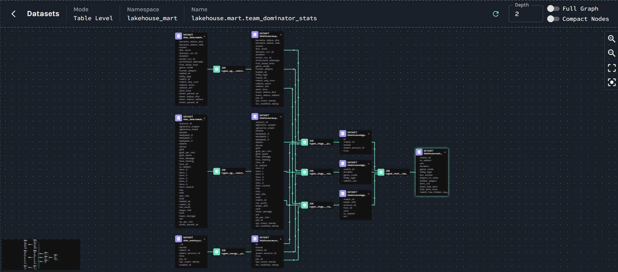
ETL: фактический lineage
06
SQL в UI → проверка → сохранение → DAG платформы → запуск → DQ
Число DAG / успешных запусков не установлено. Контроль: run_id, snapshot, ключи и row count
Поток | Вход / выход | Правило нового | Запуск / статус
SQL | STAGE → dom_buyers и team_dominator_stats | Пересборка по снимку версии входов фиксировать | Раз в час — требование UI-lineage есть
ML | PG match_players → признаки → CatBoost / SHAP | Новая выгрузка / run STAGE не вход notebook | Ручной эксперимент outputs сохранены
LLM | RAW events → JSON → описания → обзор | Выбор match_id версия фактов не задана | Ручной прогон 1 матч, 2 вызова
Реальный UI-артефакт: task/case1/lineage2.png. Он не заменяет протокол успешного DAG-run
Notes:
SQL пишется в UI, DAG создаётся платформой. Отдельные реальные UI-графы подтверждают ML STAGE match_players_for_ml_14 и LLM STAGE events_match. Но notebook ML идёт напрямую в PG, а notebook LLM не пишет events_match. Для полного воспроизведения требуются DAG/run_id, snapshot IDs, актуальная версия SQL, счётчики строк и результаты DQ. Сбой: статус → лог → причина → Clear/Rerun → сверка входа/выхода. Новое сейчас: заменена общая заглушка реальным lineage. Не приписываем неизвестное число DAG и успешные запуски.

Slide 7
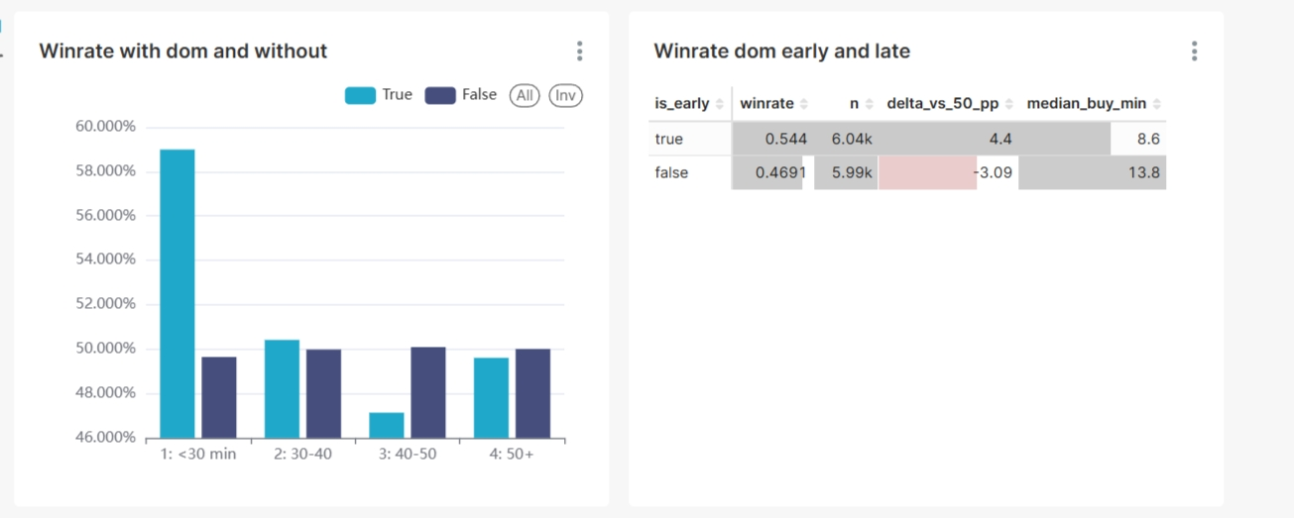
SQL: ранние покупки и винрейт
07
54,40% ранние 46,91% поздние Δ = +7,49 п.п.
Команды с/без предмета: до 30 мин разрыв заметен, после 40 мин положительного разрыва нет.
Δ ранние/поздние выше цели точечно. Значимость и причинный эффект не установлены.
Реальный Superset: task/case1/1.1.png. Числа n на скриншоте округлены
Notes:
Актуальные dom_buyers.sql, team_dominator_stats.sql и screenshot1.1. Early WR=.544=54.40%, n6.04k; late .4691=46.91%, n5.99k. Разница показанных округлённых WR 7.49п.п. 8.6/13.8мин — медианы внутри групп, НЕ общий порог. SQL общий порог approx_percentile(buy_time,.5) по direct, его значение на скрине отсутствует. Цель3п.п. превышена точечно, но ДИ/статтест/causality отсутствуют. Левый график другая единица (команда) и другой состав, проценты из столбцов не оцифровываем. Строгий контроль конфликтов ROW_NUMBER и полноты покупок ещё требуется.

Slide 8
ML: сохранённые результаты моделей
08
Train 26 663 Validation 6 674 Test 8 336
CatBoost. Автометка: известный ранг, tier ≤ 5 и perf_z ≥ 1,5
Модель | AP | Precision | Recall | F1 | Порог
Baseline | 0,3872 | 0,3871 | 0,4444 | 0,4138 | 0,18
Tuned | 0,3880 | 0,3876 | 0,3086 | 0,3436 | 0,65
Положительных автометок в test: 162 из 8 336 (1,94%).
После tuning AP почти не изменился, F1 при выбранном пороге снизился.
Это качество воспроизведения автометок, а не подтверждение смурфинга.
Источник: outputs smurf_pipeline_fixed_with_outputs_1__1.ipynb. Метки автоматические
Notes:
Основной эксперимент train26663 val6674 test8336, testpositives162 (1.943%). Baseline AP.387234 precision.387097 recall.444444 F1.413793 thr.18. Tuned AP.387965 P.387597 R.308642 F1.343643 thr.65. Tuned не улучшает F1 при выбранном пороге. Это точное воспроизведение outputs, не новый запуск. Автометка использует perf_z, связанный с GPM/XPM/KDA, входы могут восстанавливать правило. CSV87 не test-set. Текущий текст engineer имеет синтаксическую ошибку return df d и неопределённое f. Источник может быть отредактирован после исполнения, поэтому сохранённые outputs не доказывают исполнимость текущего файла.

Slide 9
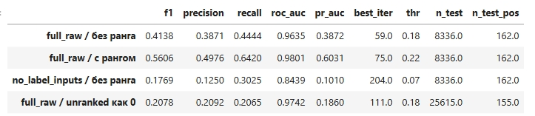
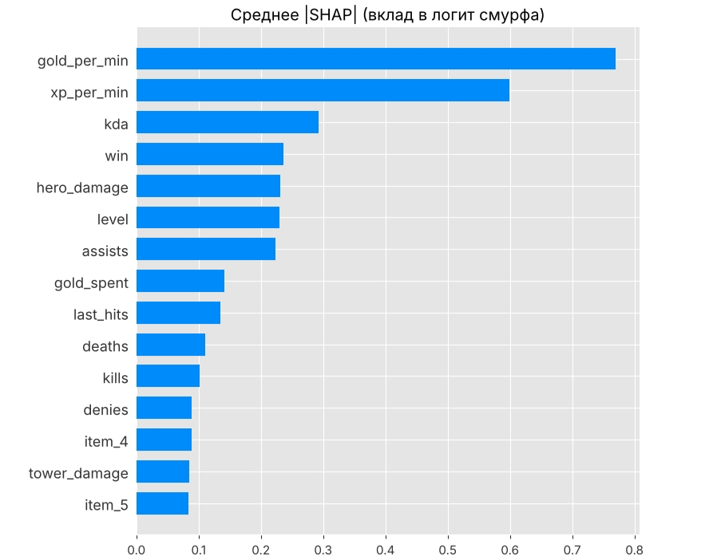
ML: роль ранга и объяснение прогноза
09
С рангом: AP 0,6031, F1 0,5606.
GPM и XPM дают наибольший вклад SHAP. Это согласуется с конструкцией автометок и требует проверки утечки.
Изображения из task/case2/2.4.png и 2.1.png. Сохранённые эксперименты, не новый запуск
Notes:
2.4 показывает: full_raw без ранга F1.4138 P.3871 R.4444 ROC.9635 AP.3872 thr.18 n8336 pos162; full_raw с рангом F1.5606 P.4976 R.6420 ROC.9801 AP.6031 thr.22 n8336 pos162; no_label_inputs без ранга F1.1769 P.125 R.3025 AP.1010; unranked как0 другой test n25615 pos155, прямое сравнение некорректно. Ранг улучшает метрики автометок, а причинный эффект ранга/истинная точность не доказаны. SHAP показывает доминирование GPM/XPM, которые связаны с правилом метки. Зависимость игроков между train/test и формирование labels вне train требуют проверки. Подпись смурф на исходном SHAP графике — термин автора, не ground truth.

Slide 10
LLM: подготовка фактов и генерация
10
Spark SQL
Шесть типов событий
+ справочники
JSON фактов
181 событие
время и event_id
LLM: этап 1
Описание каждого
события
LLM: этап 2
Связный обзор
по стадиям
Матч 9045752693: 181 событие, диапазон 0:15–24:52.
60 убийств, 66 покупок, 26 записей башен, 27 серий/мультикиллов, 2 байбека.
Диапазон событий не является подтверждённой длительностью матча.
Промпт ограничивает ответ фактами, но отдельного проверяющего этапа пока нет.
Модель в конфигурации обоих этапов: openai/gpt-5.4-nano
Источник: task/case3/case3.ipynb и паспорт. Один сохранённый прогон
Notes:
Демонстрационный match_id9045752693. RAW шести типов событий +items/heroes/match_players; purchases cost>2000, id присутствует. Аккаунты0 и4294967295 не используются для восстановления героя. Два этапа: event descriptions JSON, затем narrative. В обоих конфигурация openai/gpt-5.4-nano через OpenAI-compatible endpoint; это строка настроек источника, а не проверка внешней доступности. Промпт не равно валидация. notebook не извлекает pg__matches outcome/duration; события до24:52 не означают конец матча.

Slide 11
LLM: демонстрация выявила ошибки
11
Проверка | Наблюдение | Следствие
Число описаний / ID | 181 описание, 180 уникальных ID 4 несовпадения по позиции | Равенства длины недостаточно Нужна сверка множества и порядка
Таймкод эпизода | Queen of Pain против Axe: вход 5:11, обзор 5:16 | В обзоре есть ошибка времени Нужна проверка каждого утверждения
Стадии и итог матча | 4 абзаца при 2 стадиях входа Конец матча не дан во входе | Структура и вывод о завершении не подтверждаются данными
Генерация связного текста продемонстрирована. Фактическая точность и полезность обзора пока не подтверждены на контрольном наборе.
Источник: сохранённые вход и ответы case3.ipynb. Аудит event_id — локальный перерасчёт
Notes:
Локально пересчитано: вход181 IDs, описаний181, уникальных IDs180, несовпадений позиций4, отсутствующих4, лишних3, дубликат1. 13 неполных текстовых таймкодов. 168 распознанных таймкодов согласованы с позицией, но это не доказывает фактическое содержание. Итог4 абзаца, хотя вход относится только к двум допустимым стадиям. Пример QOP против Axe время5:11 во входе,5:16 в саммари. Есть неподтверждённые локации, влияние покупок и финал игры по башням. Число ошибок содержания систематически не измерено: не называем4/181 hallucination rate. A/B с проверкой и без отсутствует.

Slide 12
Проверка гипотез: итог по трём кейсам
12
Кейс | Полученный результат | Статус гипотезы | Что нужно проверить
SQL | ΔWR ≈ +7,49 п.п. Разрыв с/без предмета зависит от длительности | Связь наблюдается цель превышена точечно | Snapshot, общий порог ДИ по match_id, DQ
ML | CatBoost, tuning, SHAP AP до 0,6031 с рангом | По автометкам есть измеренный результат | Ground truth, матчи/время утечки и воспроизводимость
LLM | Двухэтапный обзор одного матча получен | Демонстрация есть требования качества не пройдены | Валидация ID и фактов контрольный набор и A/B
Различаем наблюдаемый результат, интерпретацию и недостающую проверку
Notes:
SQL связь early/late показана в Superset, значимость и устойчивость неизвестны. ML supervised CatBoost эксперимент присутствует, исходная схема anomaly-peers частично заменена автометками; эффективность по true smurf groundtruth не измерена. LLM demonstrator есть, но фактические требования не пройдены, гипотеза что проверка снижает ошибки не проверялась. Никакие сохранённые показатели не заменяют повторного запуска текущего кода.

Slide 13
Выводы для заказчика
13
01
У ранних покупателей Доминатора винрейт выше на 7,49 п.п. в показанном срезе. Это наблюдаемая связь, а не эффект покупки.
02
ML научился выделять автоматически размеченные профили. Ранг повышает метрики; независимая точность поиска смурфов неизвестна.
03
LLM создаёт связный обзор, но ошибки ID, таймкодов и выводов мешают использовать текст без проверки.
Каждый кейс продвинулся до наблюдаемого результата. Уровень доказательности различается
Notes:
Выводы опираются на актуальные артефакты, а не прежний отрицательный статус README. Главное практическое ограничение: без дальнейшей валидации нельзя превращать наблюдения в рекомендации о причинном эффекте, автоматические санкции или проверенный фактологический обзор.

Slide 14
Рекомендации и развитие
14
Приоритет | Действие | Критерий готовности
SQL | Зафиксировать snapshot, фактический медианный порог, фильтры и DQ. Построить кластерный ДИ | Воспроизводимый расчёт N, WR и ΔWR Устойчивость к правилам очистки
ML | Исправить текущий notebook. Проверить автометки, общие матчи train/test и время. Добавить ручной контроль | Повторный run и split manifest Метрики по независимой разметке
LLM | Проверять ID/порядок до zip. Передавать исходные факты в этап 2, валидировать таймкоды и стадии | Нет потери/подмены событий Проверка фактов на нескольких матчах
Эксплуатация | Согласовать код и документацию. Сохранить DAG/run_id, snapshots и измерить SLA | Одна версия решения для защиты Проверяемые логи и паспорта витрин
Приоритеты вытекают из фактических результатов и выявленных ограничений
Notes:
До защиты: версии кода/данных, скриншоты и метрики сохранены, но нужно согласовать docs с implementation. Критерии организаторов расходятся по баллам, кастомный Dominator как обязательный SQL-кейс надо подтвердить. LLM fact-check pipeline должен проверять event_id до zip, передавать исходные факты в этап2, не терять источники и проверять стадии. ML сохранить исправленный код и splitmanifest; исправление не означает новый validatedrun.

Slide 15
Командная работа
15
Участник | Роль | Часть защиты / ответственность* | Передача результата*
Роман Хожанец | BA | Бизнес-вопросы, критерии полезности и границы применения | SA / PA: постановка и гипотезы
Сергей Голдаев | SA | Модель данных, архитектура ключи и гранулярность | DE: контракты таблиц и lineage
Роман Охопков | DE | ETL, STAGE/MART, DQ версии данных и воспроизводимость | PA: витрины, логи и отчёт DQ
Антон Кузьмин | PA | SQL-сравнение, ML/LLM-метрики визуализация и ограничения | Команде: результаты и выводы
* Предлагаемое распределение выступления и передачи артефактов, не атрибуция авторства
ФИО и роли — requirements/team.md. Фактический индивидуальный вклад команда подтверждает
Notes:
Данные о ролях достоверны, а индивидуальные задачи в team.md не согласованы. Поэтому показано предлагаемое распределение защиты и передачи артефактов. Сохранённые результаты принадлежат проектным материалам команды; новый аудит и презентация подготовлены в night/v2. Нельзя приписывать конкретному участнику авторство неподписанного notebook.

